Slide 1
Да се подсетимо:
Чему је једнак притисак чврстих тела ?
Која је јединица за притисак ,и чему је једнака ?
Чему је једнака густина тела ?
Колико износи јачина гравитациног поља?

Slide 2
Притисак у мирној течности-обрада
Предметни наставник : Раденка Јанковић
Разред : шести
ОШ”Вукова спомен школа”- Тршић

Slide 4
Притисак који настаје услед тежине течности назива се хидростатички притисак

Slide 5
Зависи од висине стуба течности.Са порастом нивоа течности у цеви повећава се и притисак на њено дно, тј. опну.
Зависи од густине течности, већи притисак на дно вршиће течност веће густине.

Slide 7
Извођење формуле за хидростатички притисак
До наведене формуле можемо доћи на следећи начин:
Полазећи да је p =F/S , а с’ обзиром да је сила у овом случају једнака тежини течности онда имамо да је :
Q=mG
Масу можемо да изразимо преко густине и запремине стуба течности па је :
m= ρV.
Замислимо да се течност налази у посуди правилног геометријског облика , површине основе S и висине стуба h ,њена запремина ће тада износити V=Sh.
Тако за тежину добијамо да је Q=ρGV= ρGSh. Дељењем тежине течности са површином p=Q/S на коју делује добићемо формулу за хидростатички притисак:
p = ρGh

Slide 9
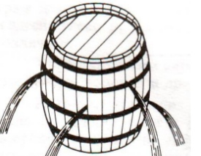
Притисак у течности на истој дубини једнак је у свим правцима

Slide 10
За домаћи: На којој дубини притисак у језеру износи 1МPa? Густина воде у језеру је 1000 kg / m³ .Користи вредност G = 10 N / kg

